Slide 1

اخلاقيات العمل

Slide 2



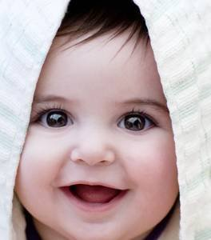

الاتفاقيات
الإلتزام بوقت البرنامج وفترات الاستراحة
دليل وعيك
لاتدع هاتفك المتنقل يشوش أفكار من حولك
الأسئلة والنقاش متاحة في محتوى البرنامج
إبتسامتك و تعاونك دليل حب العمل الجماعي
تأقلمك مع المدرب و تنفيذ التمارين يسهل
استيعاب المادة العلمية

Slide 3

تعارف
1
الإسم
2
العمل
3
لماذا ؟

Slide 4
المحاور
العمل في الإسلام
شمولية مفهوم العبادة
نصوص شرعية
مهن الأنبياء – عليهم السلام -

Slide 5
المحاور
أعمال الصحابة
مفهوم أخلاقيات المهنة
أهمية أخلاقيات العمل
أسس أخلاقيات المهنة

Slide 6
المحاور
الأسس المنهجية للأخلاق المهنية
الفرق بين العمل والمهنة
وسائل ترسيخ أخلاقيات المهنة
الموازين الأخلاقية

Slide 7
المحاور
أخلاقيات التعامل الوظيفي
أخلاقيات العمل الوظيفي
الأخلاق والإيمان
الأخلاق والعبادات

Slide 8
المحاور
الأخلاق والمعاملات
العوامل المؤثرة في الانضباط الوظيفي
أخلاقيات الموظف المحمودة أو المشروعة
انحراف الموظف

Slide 9
المحاور
مظاهر انحراف السلطة
أسباب انتشار الفساد
العقبات
لمحة واقعية
حالات ونماذج

Slide 10
الهدف العام للبرنامج التدريبي
هو برنامج تدريبى يقوم على تنظيم رفع قيم الاخلاق فى العمل

